Slide 1

LAN Party au parc des expositions de Reims

Slide 2
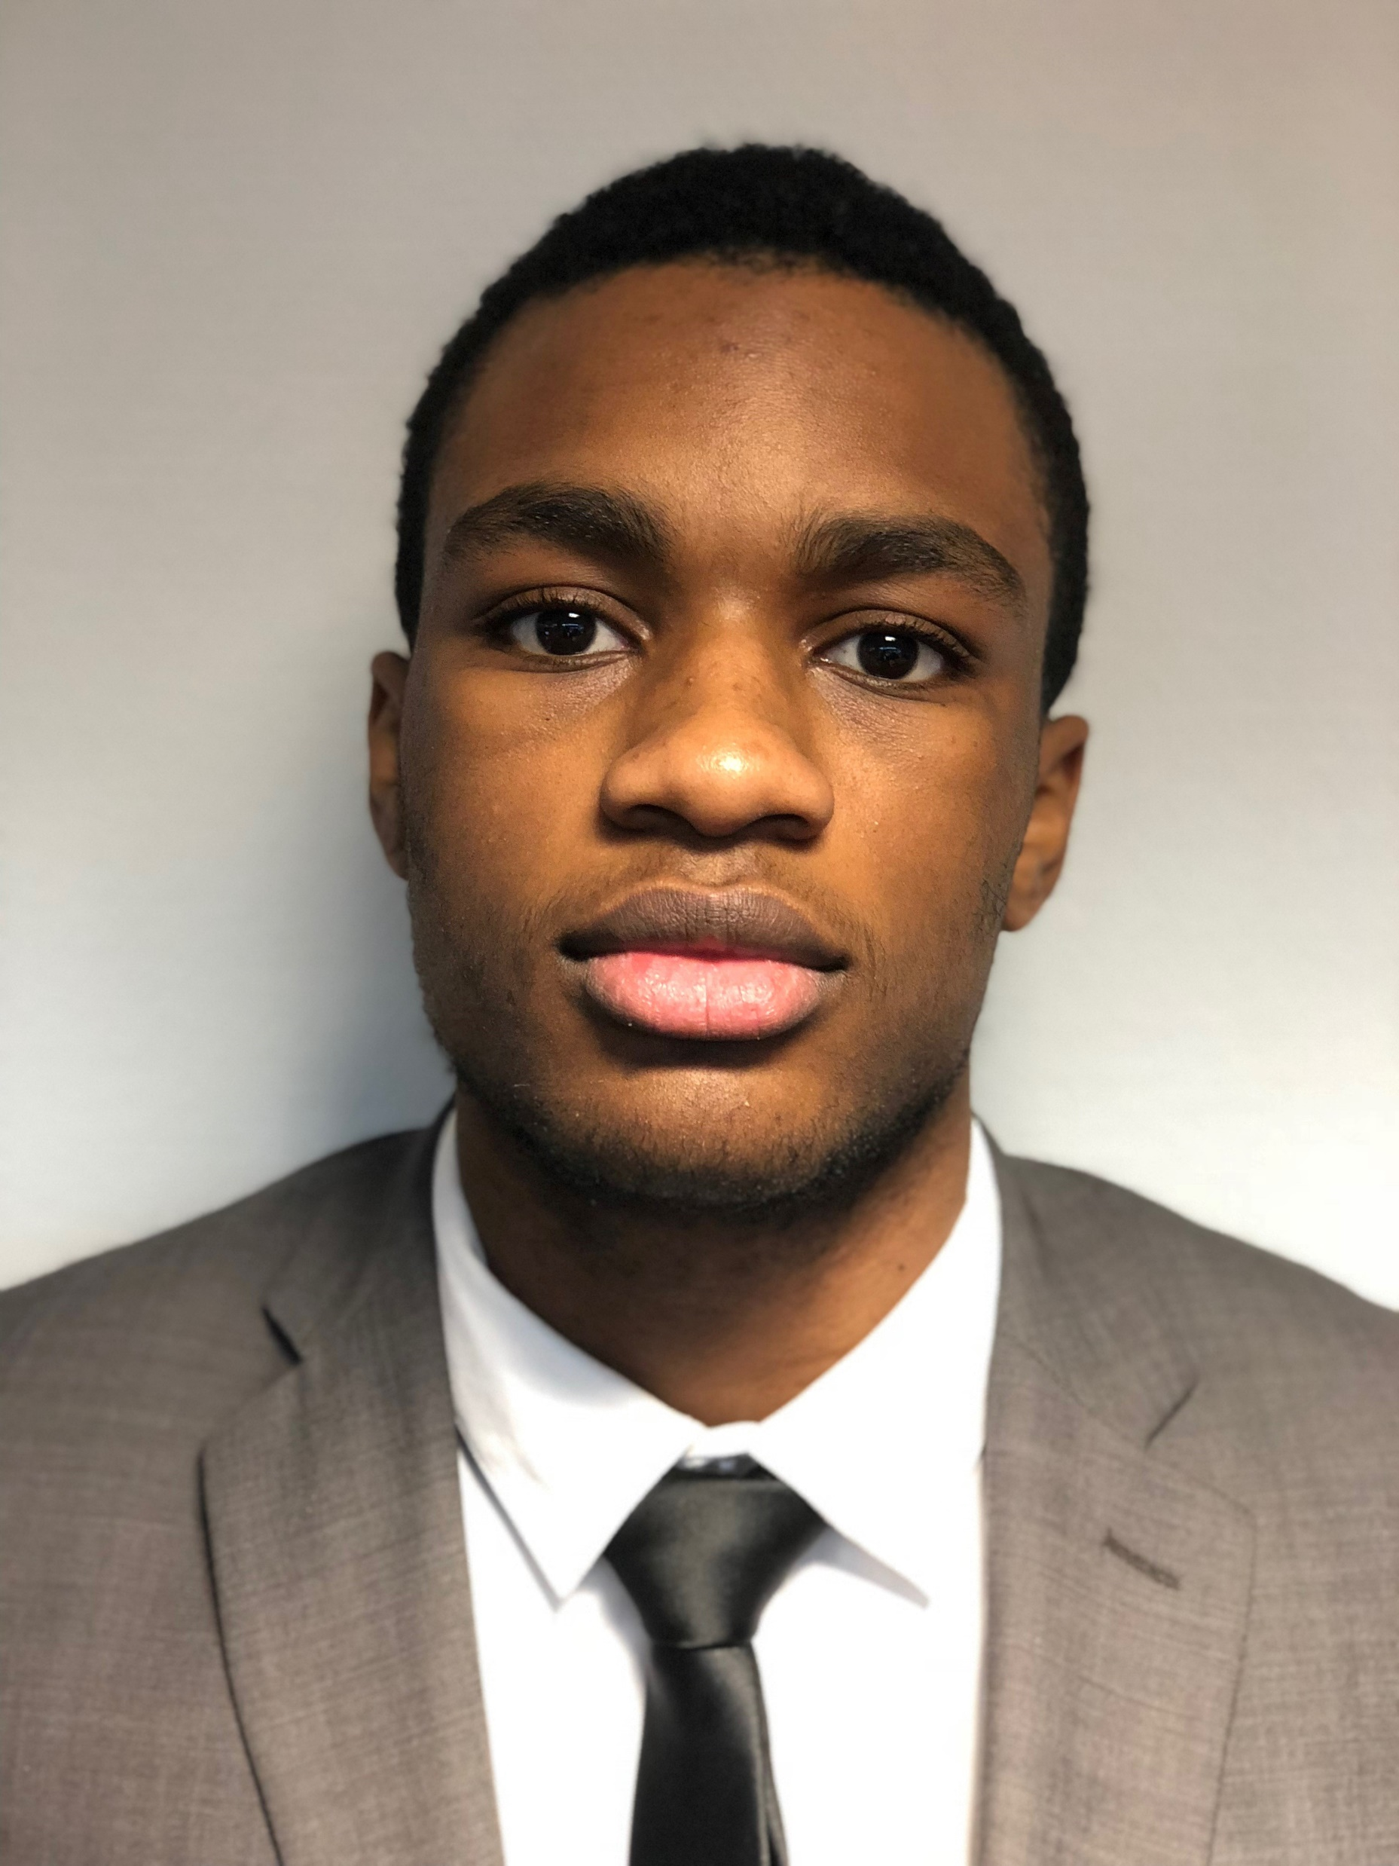
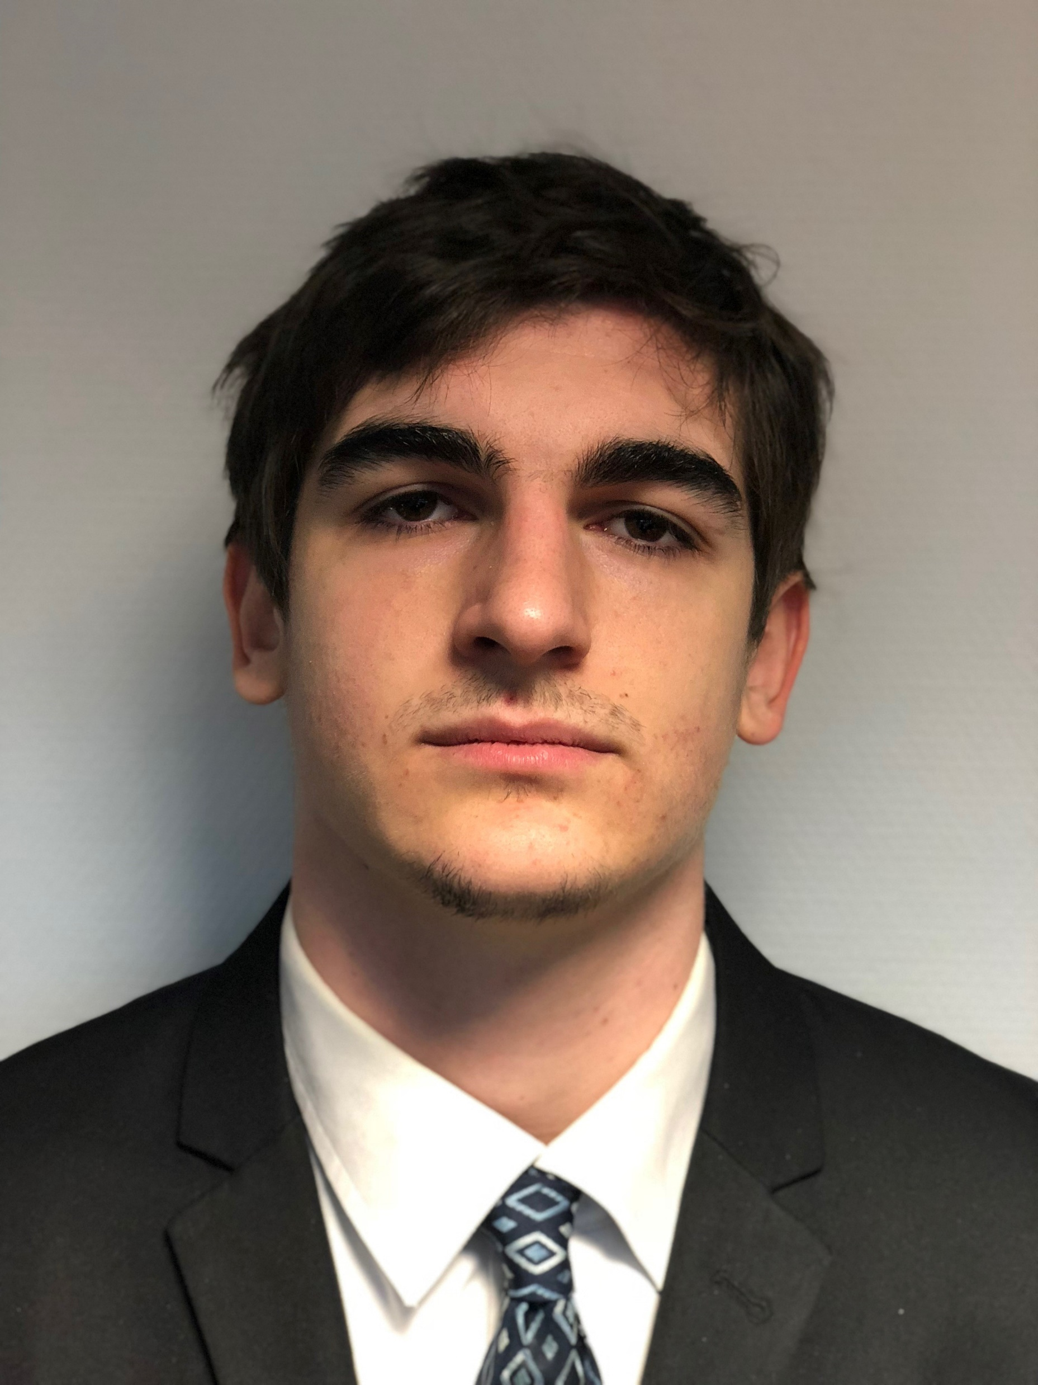
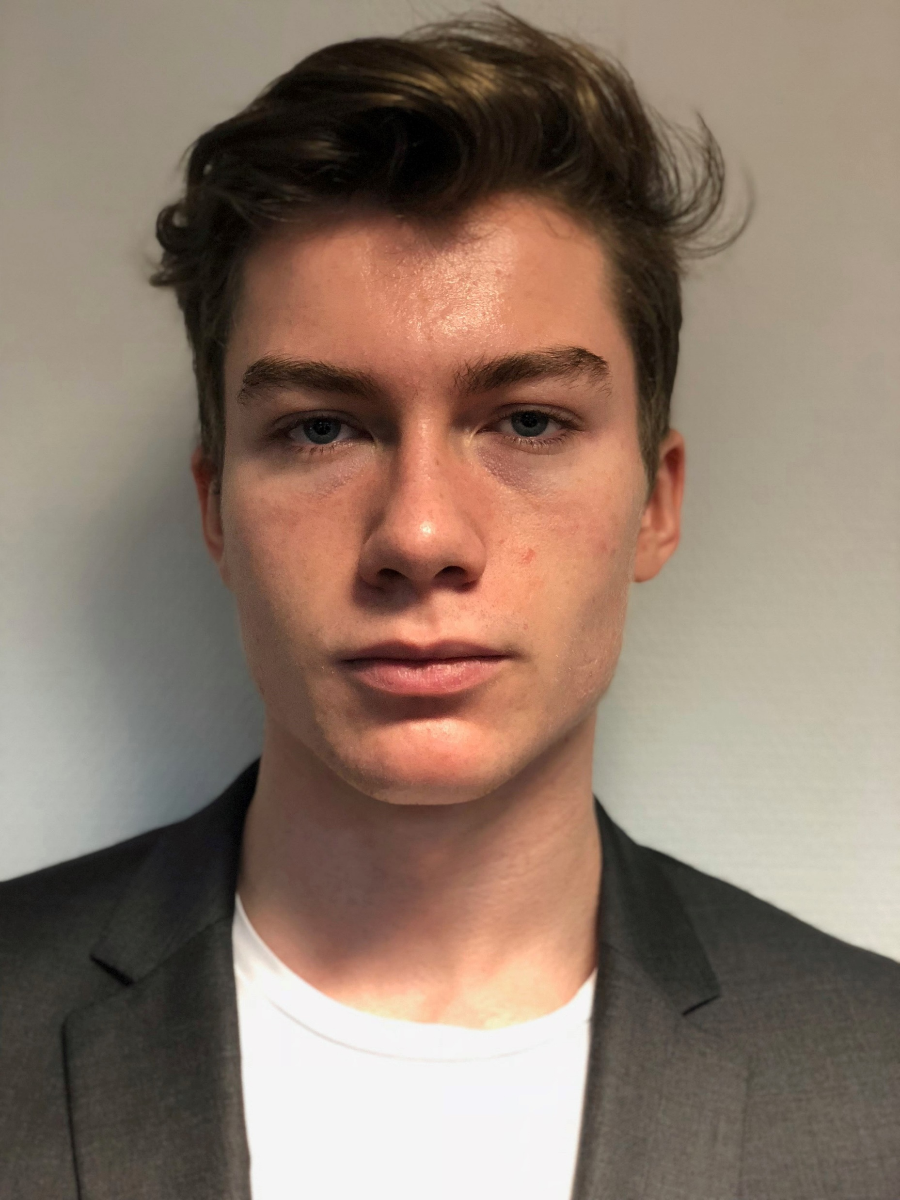
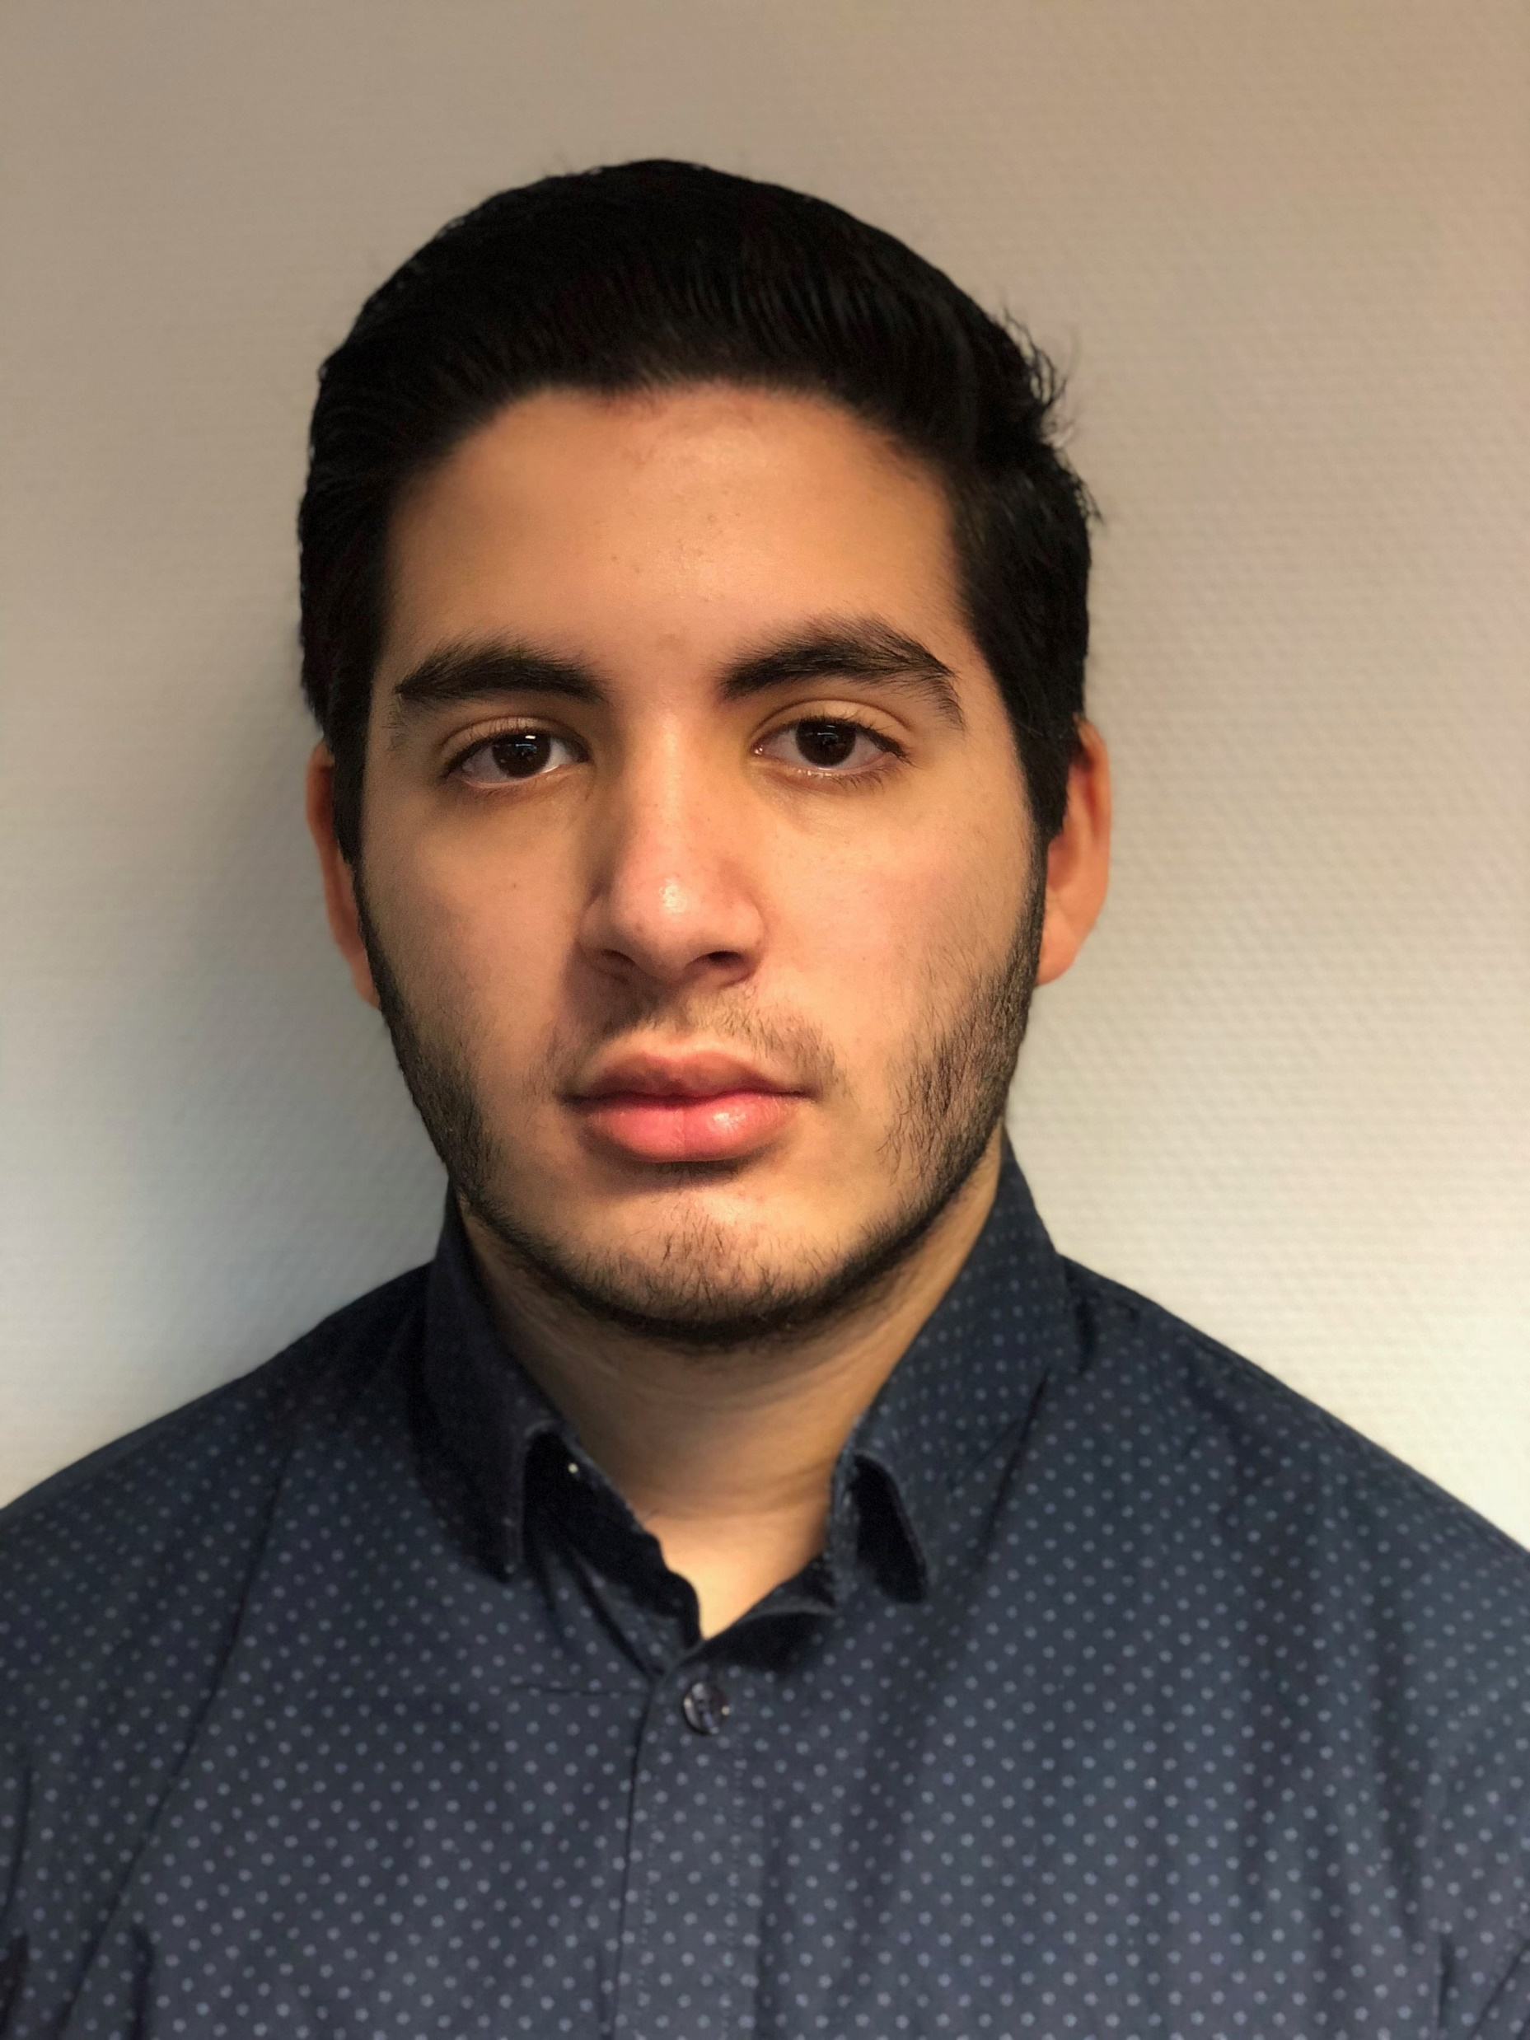
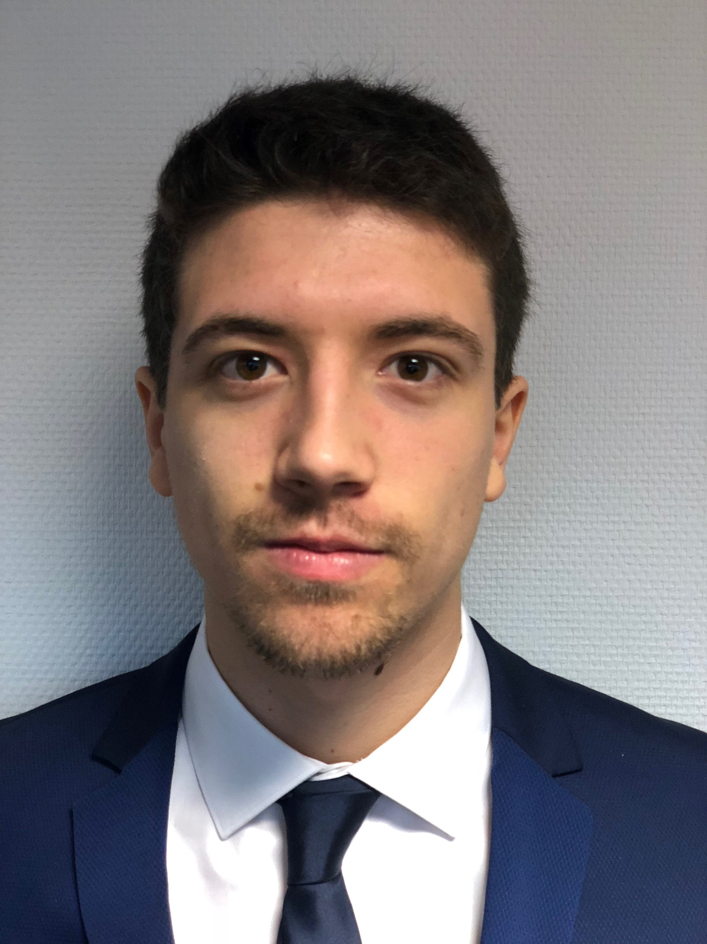
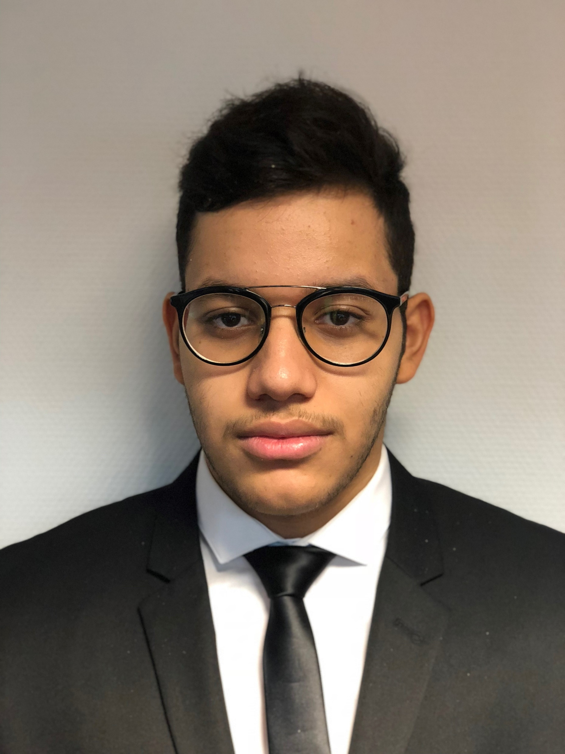
L’équipe
MOHAMMED
Charafein
ROGER Étienne
NOUTEAU Lorenzo
ZEMRI Salim
GRONDARD Baptiste
OUMID Mohammed

Slide 3

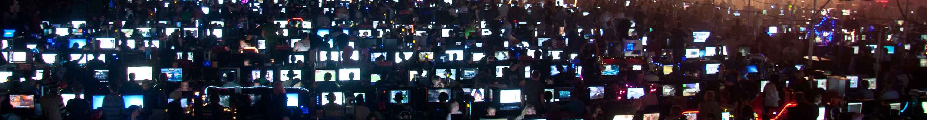
Objectif de projet

Slide 4



Etude de la solution
Étude du temps
Étude du réseau
Étude des ressources

Slide 5
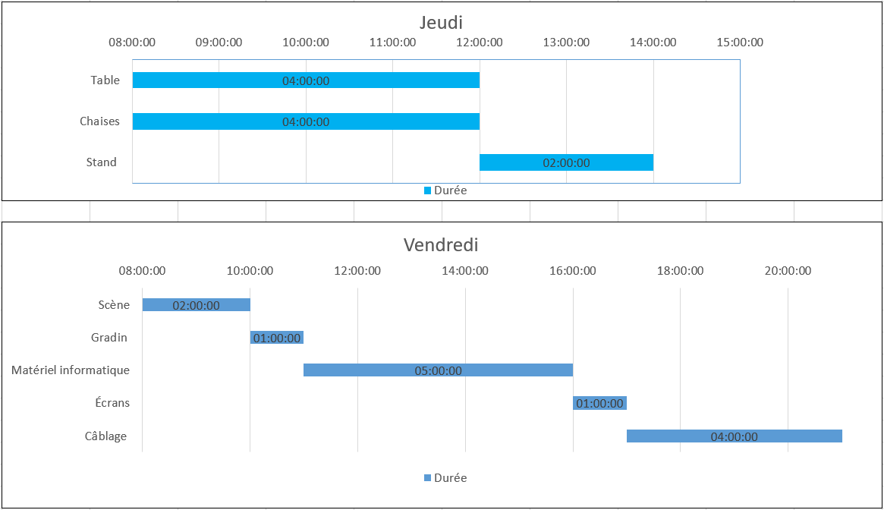
Organisation de la préparation

Slide 6
Organisation du salon

Slide 7
Organisation du salon
Temps

Slide 8

Organisation du salon
Temps
Espace

Slide 9
Gestion du temps

Slide 10
Gestion du temps
Ouverture
8h
*Exposant
Puis 8h30 joueurs
Et 9h30 visiteurs

Slide 11
Gestion du temps
Ouverture
Déjeuner
8h
12-13h
*Exposant
Puis 8h30 joueurs
Et 9h30 visiteurs

Slide 12
Gestion du temps
Ouverture
Déjeuner
Fermeture
8h
12-13h
22h
*Exposant
Puis 8h30 joueurs
Et 9h30 visiteurs

Slide 13
Gestion du temps

Slide 14



Gestion du temps
Samedi

Slide 15


Gestion du temps
Samedi
Dimanche

Slide 16
Gestion de l’espace

Slide 17
Gestion de l’espace
496 places

Slide 18
Gestion de l’espace
496 places
120+26 places

Slide 19
Gestion de l’espace
496 places
120+26 places

Slide 20
Gestion de l’espace
Samedi
Dimanche

Slide 21
Gestion de l’espace
Samedi
Dimanche
10h-11h30
13h-21h20
13h-21h30
Utilisation de la scène

Slide 22
Plan logique

Slide 23
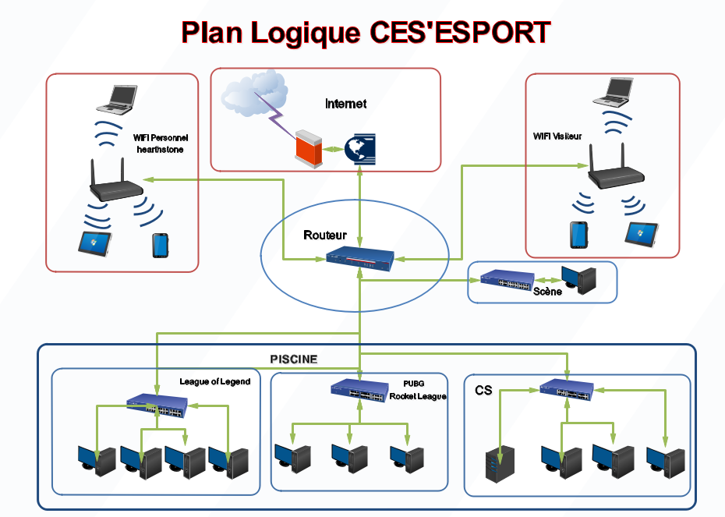
Plan logique

Slide 24
Plan logique

Slide 25
Plan logique

Slide 26
Plan logique

Slide 27
Plan logique

Slide 28
Plan logique

Slide 29
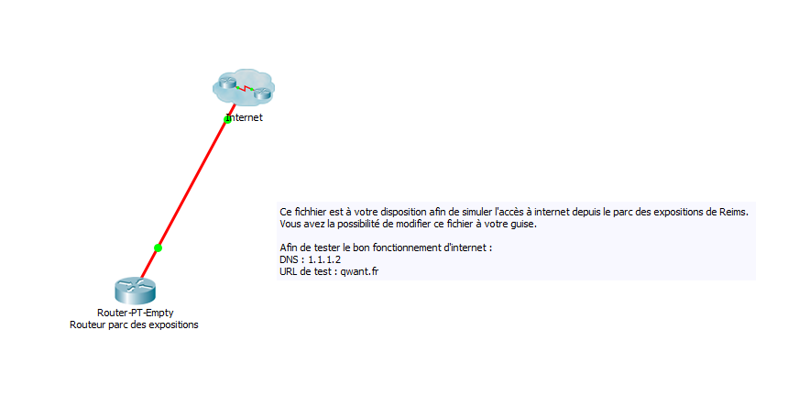
Configuration

Slide 30
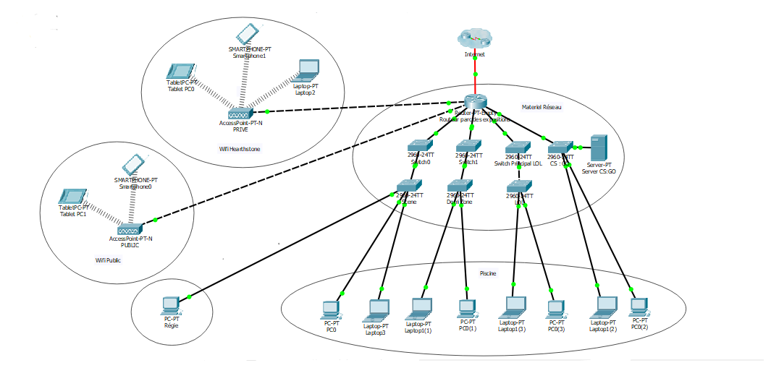
Configuration

Slide 31
Configuration

Slide 32
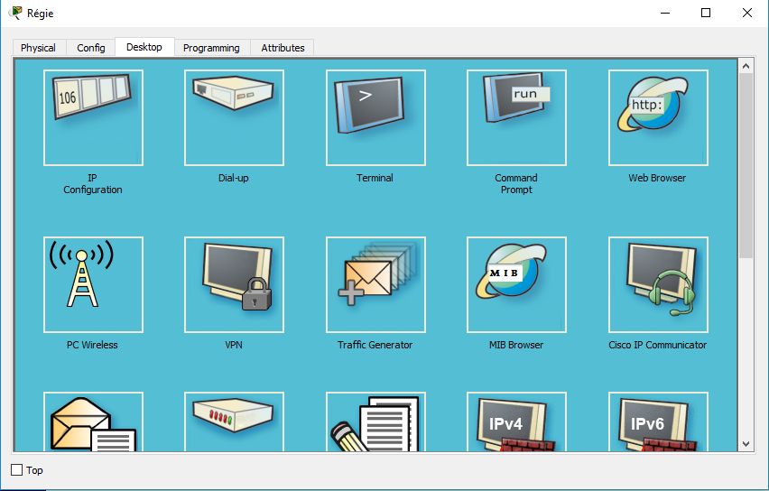
Configuration

Slide 33
Configuration

Slide 34
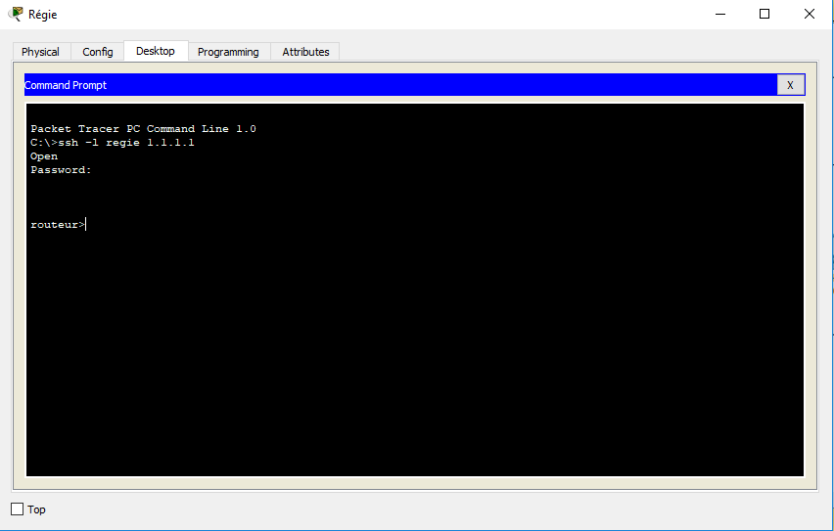
Configuration

Slide 35
Configuration

Slide 36
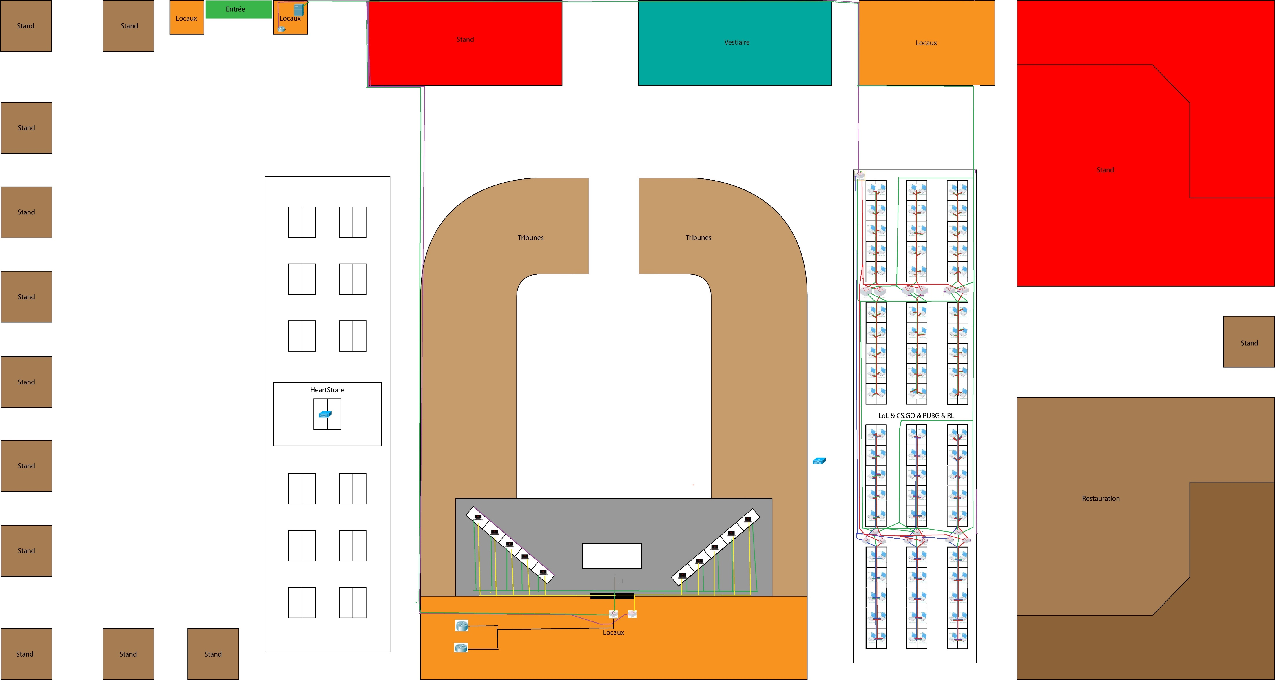
Plan physique

Slide 37

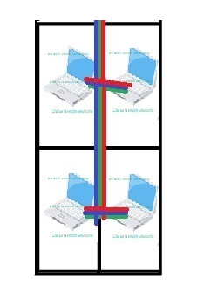
Plan physique

Slide 38
Gestion des ressources

Slide 39
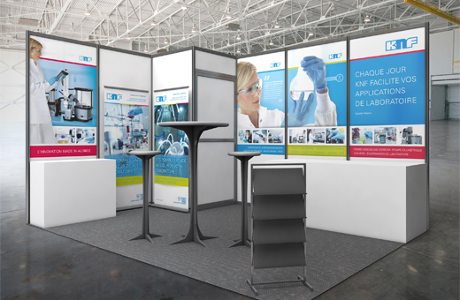
Gestion des ressources

Slide 40
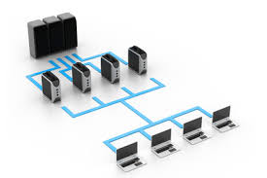
Gestion des ressources

Slide 41
Gestion du personnel

Slide 42


Gestion du personnel

Slide 43
Coût et dépenses

Slide 44
Coût et dépenses
Dépenses
Personnel
-9 851,00 €
Matériel
-65 311, 97€

Slide 45
Coût et dépenses
Dépenses
-75 162,97 €
Personnel
-9 851,00 €
Matériel
-65 311, 97€

Slide 46
Coût et dépenses
Dépenses
-75 162,97 €
Gain financier
+114 441,00 €

Slide 47
Coût et dépenses
Dépenses
-75 162,97 €
Gain financier
+114 441,00 €

Slide 48
Coût et dépenses
Dépenses
-75 162,97 €
Gain financier
+114 441,00 €
Bénéfices
= 45 315,03 €

Slide 49
Reims Expo: ensemble

Slide 50
Reims Expo: ensemble

Slide 51
Reims Expo: ensemble

Slide 52
Reims Expo: ensemble

Slide 53

Reims Expo: ensemble

Slide 54

Reims Expo: ensemble

Slide 55
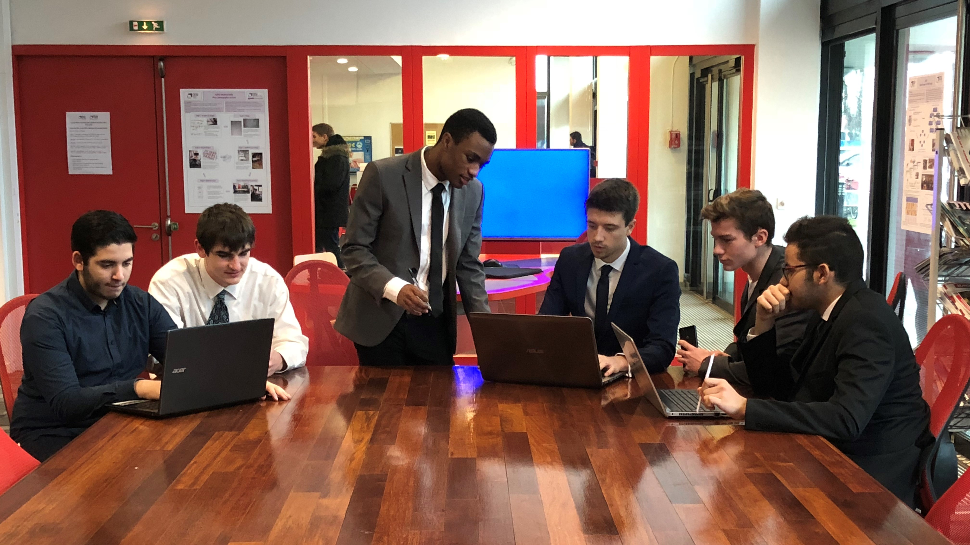
Nous vous remercions

Slide 56
Nos coordonnées
Email: charafein.mohamed@viacesi.fr
Numéro: 01 46 66 95 46
Adresse: 93, boulevard de la Seine

